Slide 1
Тиждень знань з основ безпеки життєдіяльності у ЗОШ І-ІІІ ст. №3 м.Ківерці

Slide 2
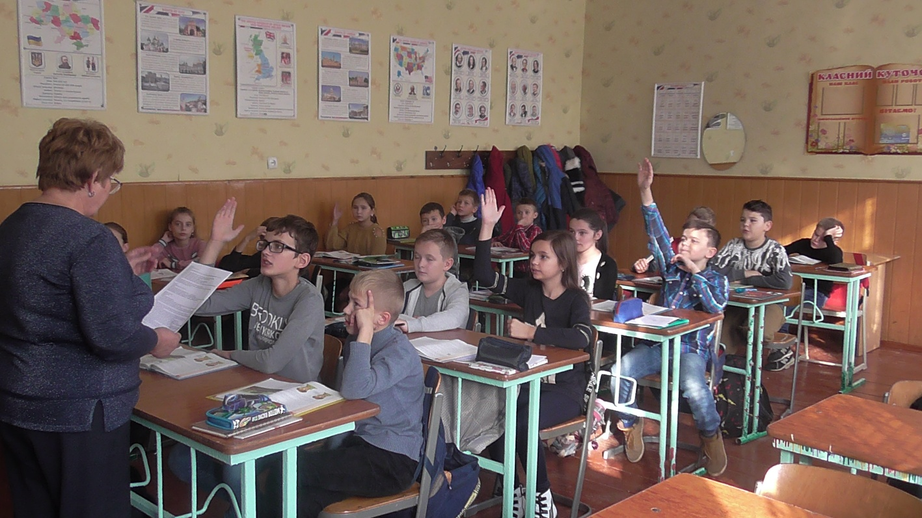
Вікторина знавців правил дорожнього руху «Мій друг- дорожній рух» (5-і класи,вч.Тимощук Т.М.)

Slide 3
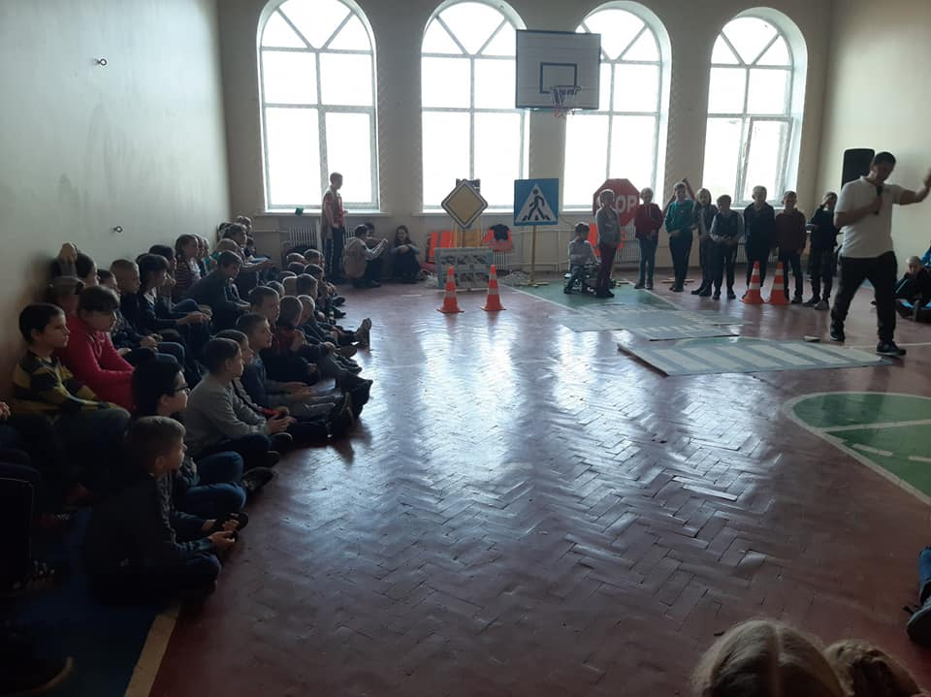
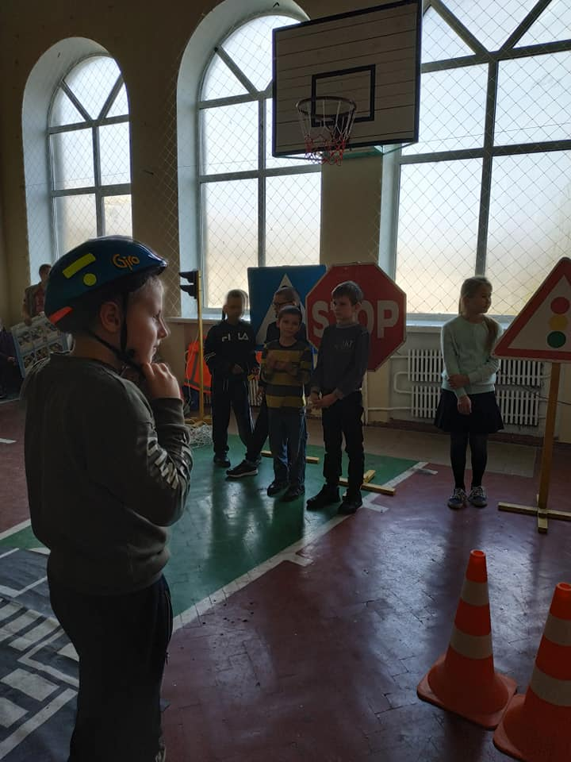
Показові заняття «Повторимо правила вуличного руху» (3-4 класи,ГО «Тивер»)

Slide 4
Майстер-клас «Правила поведінки при експлуатації побутових електроприладів» (6-7 класи,ГО «Тивер»)

Slide 5
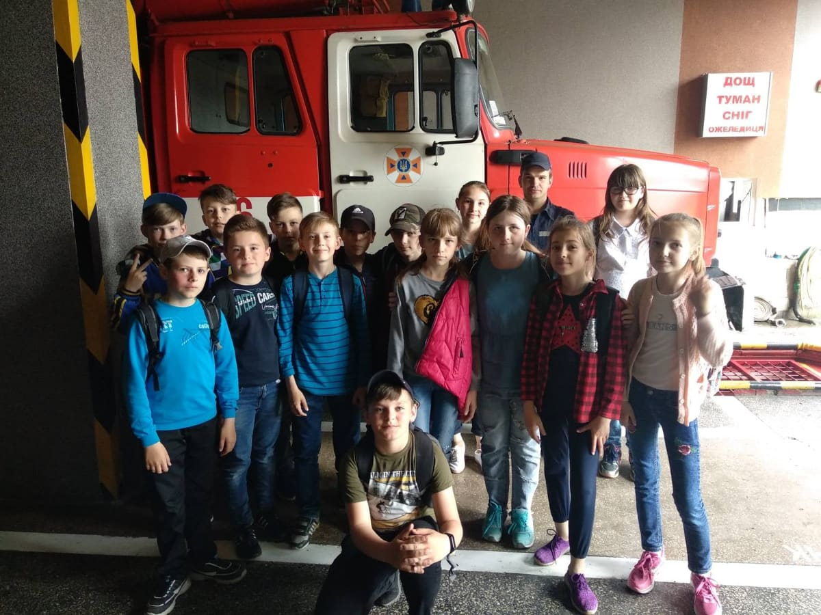
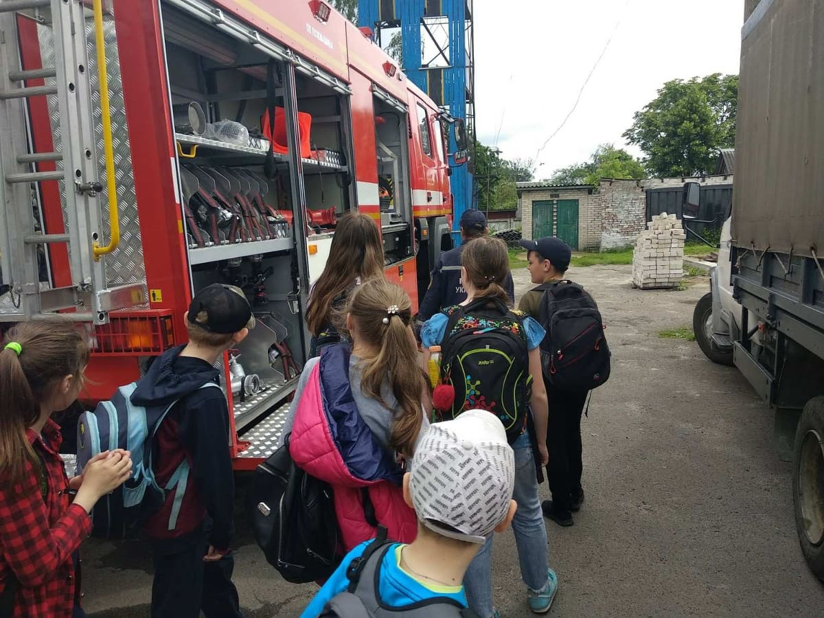
Зустріч з працівниками ДСНС

Slide 6
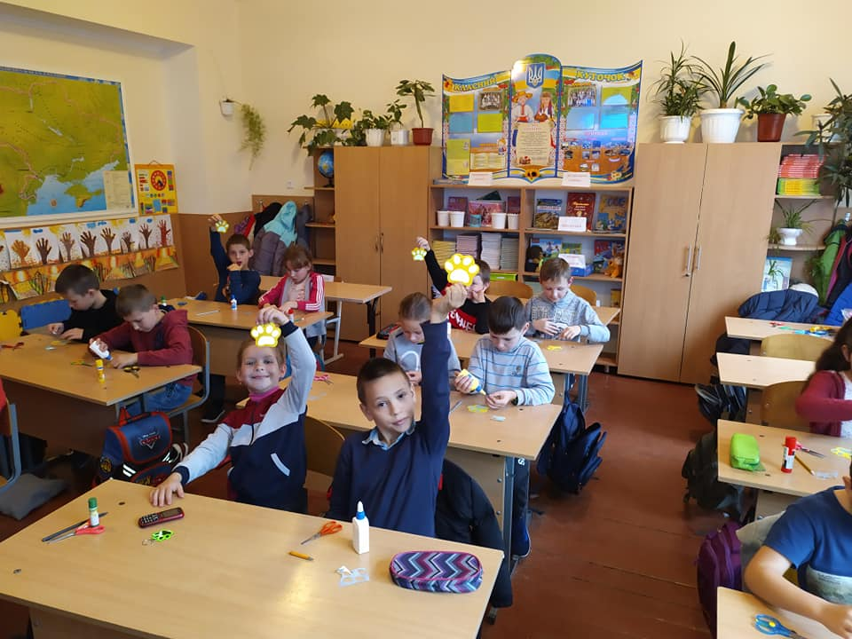
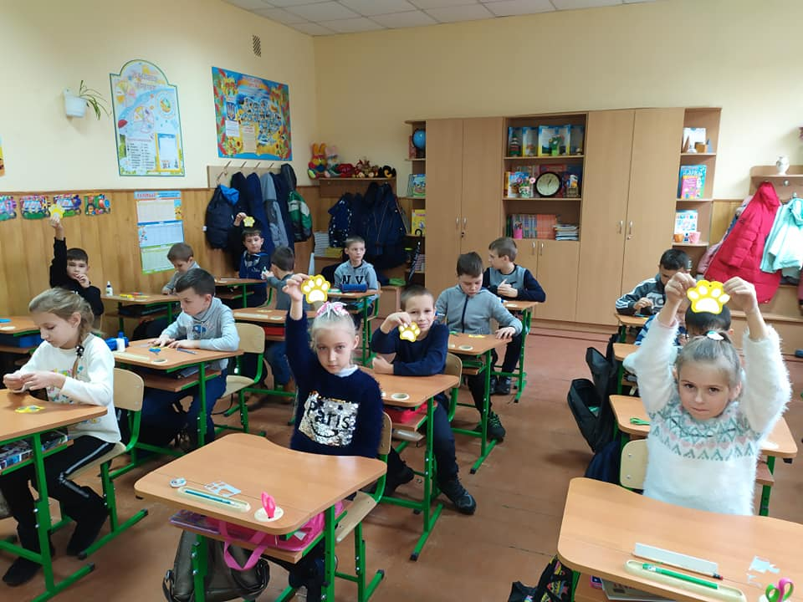
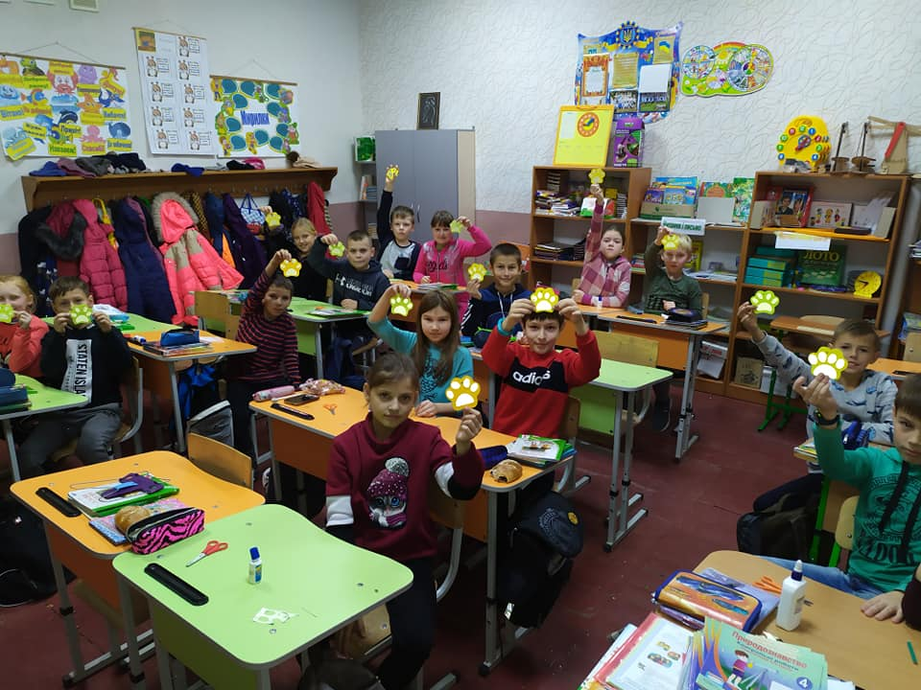
Виготовлення світловідбивних флікерів (3-4 класи)

Slide 7
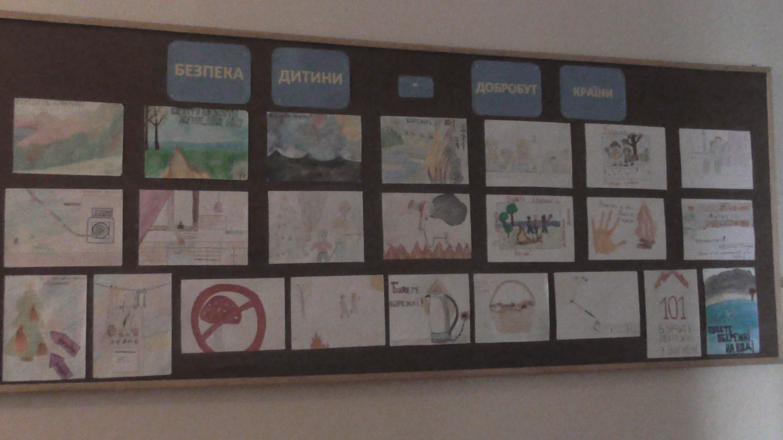
Виставка малюнків «Безпека дитини – добробут країни»

Slide 8
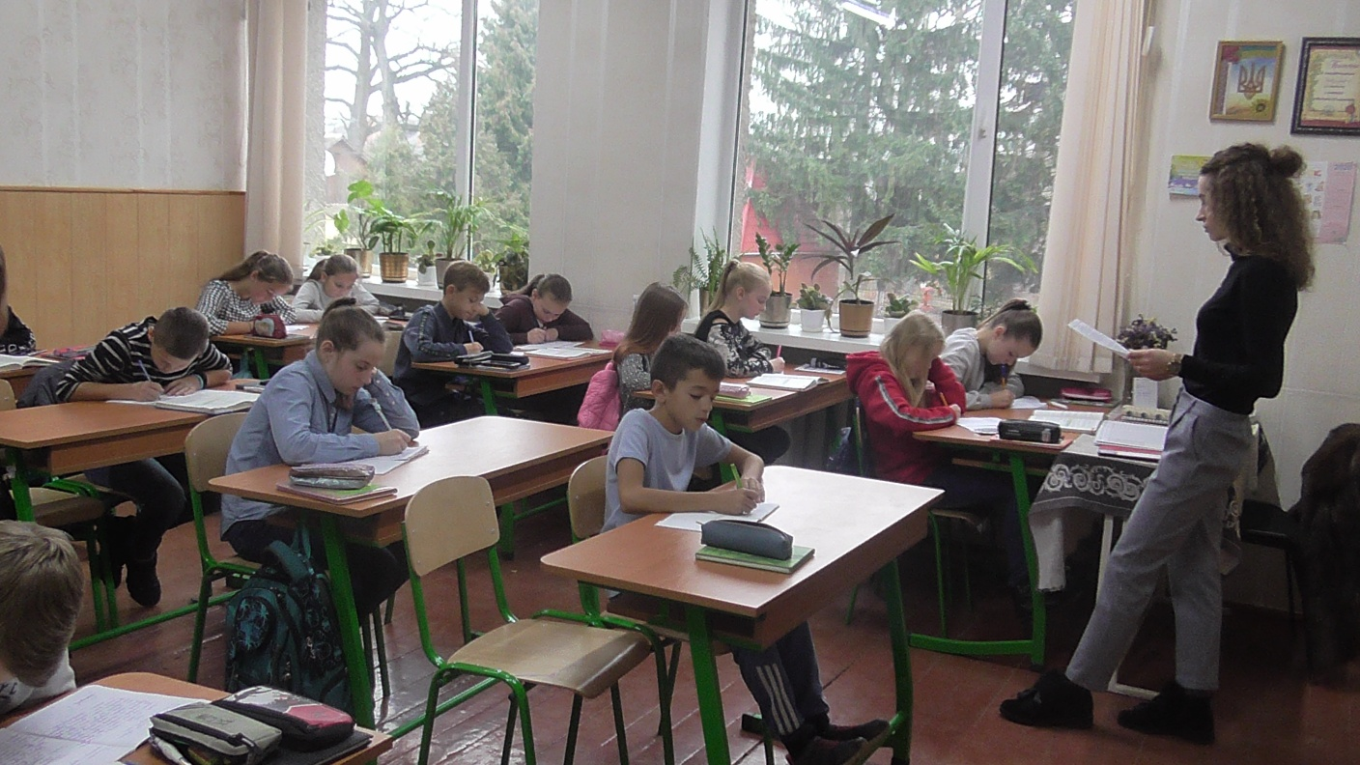
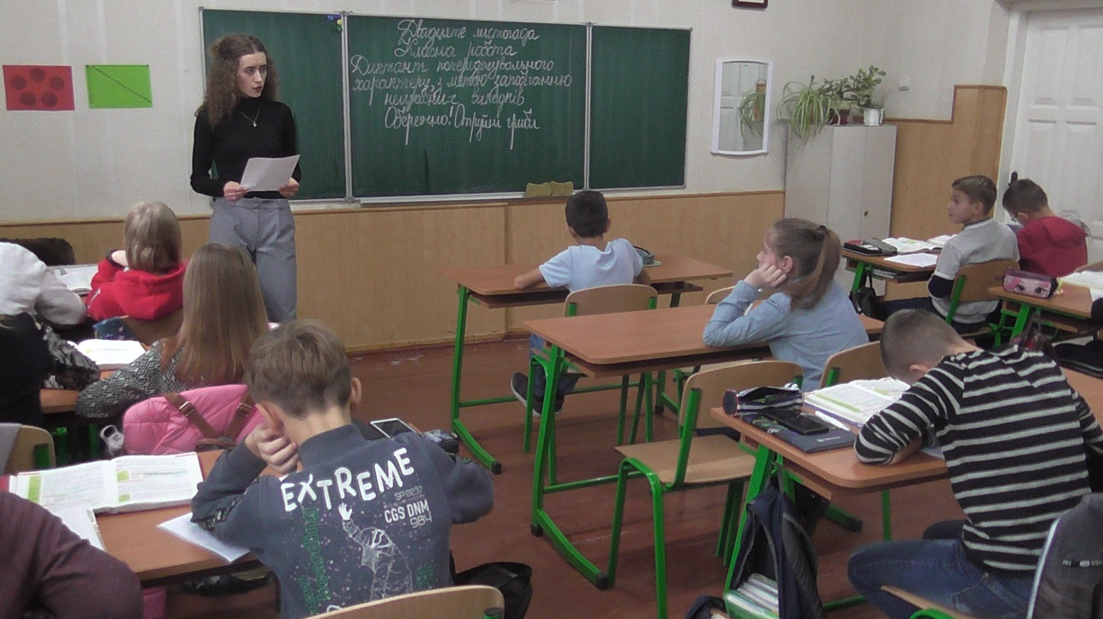
Диктант «Обережно! Отруйні гриби» (6-Б клас,вч.Неведюк І.А.)

Slide 9
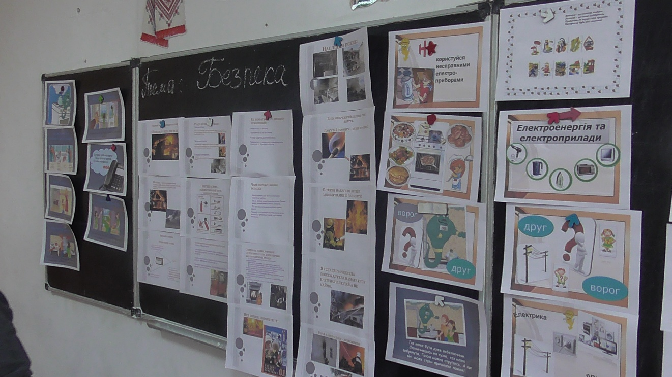
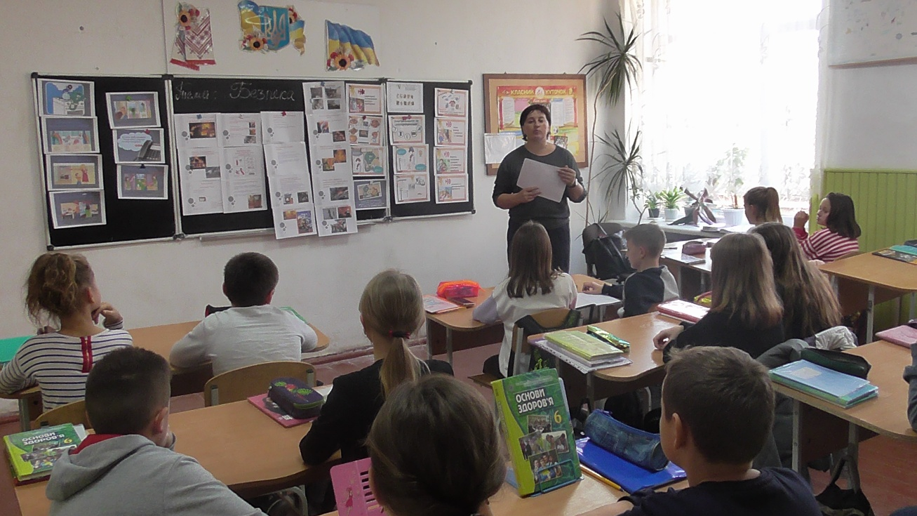
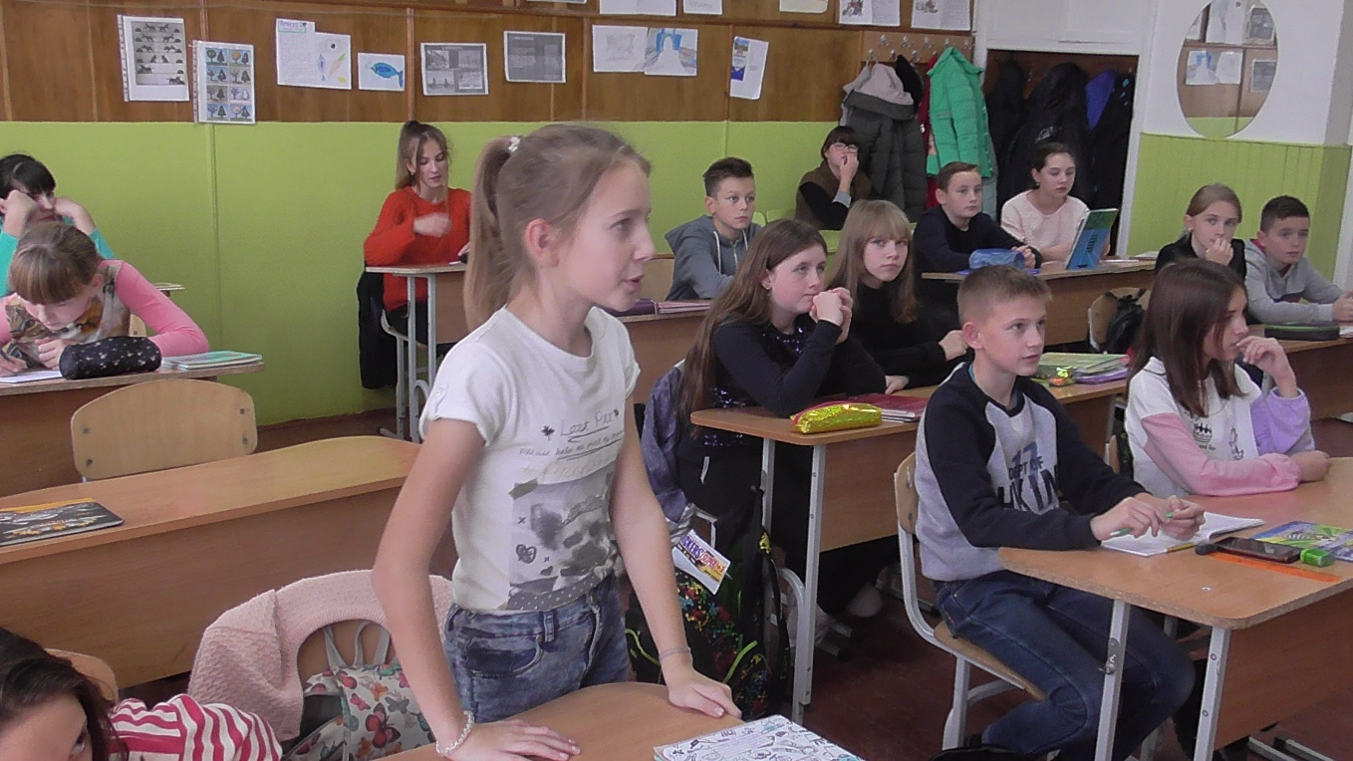
Урок «Основ здоров’я» на тему «Безпека» (6-А клас, вч. Сидорук О.Є.)

